Slide 1
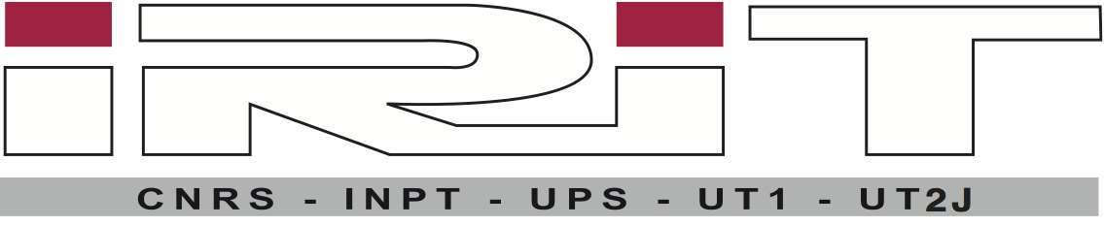
Projet Tuteuré S3 : AppliConso
Membres du groupe : Charles Thiebaud, Clément Lopez, Emmanuel Tocabens
Superviseur : Patricia Stolf
Client : Georges Da Costa (IRIT)
Notes:
Présentation de l’appli et des participants au projet

Slide 2
Contexte
AppliConso
Client : M. Da Costa, enseignant-chercheur à l’IRIT (Institut de Recherche Informatique de Toulouse)
Superviseur : Mme Stolf, enseignante-chercheuse à l’IRIT (Institut de Recherche Informatique de Toulouse)
Notes:
INTRO :
L’informatique prend une place de plus en plus importante à une époque où les enjeux énergétiques sont de premier plan pour un développement durable. Notre projet d’application ‘AppliConso’ s’inscrit donc dans une optique « d’éco programmation », afin de permettre à tous d’évaluer la consommation électrique de sa machine et des applications qui y sont installées grâce à un logiciel libre de droits.
Présentation client et projet
Mr Da Silva (IRIT)
Pb : Comment permettre à tous d’évaluer sa consommation électrique ?

Slide 3

Contexte
ordinateur portable → 40 W → 90 kwh/an (6h d’utilisation journalière)
= environ 50kg de CO2 par an
500 km en voiture
enjeux énergétiques
Notes:
INTRO :
L’informatique prend une place de plus en plus importante à une époque où les enjeux énergétiques sont de premier plan pour un développement durable. Notre projet d’application ‘AppliConso’ s’inscrit donc dans une optique « d’éco programmation », afin de permettre à tous d’évaluer la consommation électrique de sa machine et des applications qui y sont installées grâce à un logiciel libre de droits.
Présentation client et projet
Mr Da Silva (IRIT)
Pb : Comment permettre à tous d’évaluer sa consommation électrique ?

Slide 4

Contexte
80% des foyers français sont équipés d’un ordinateur
315 millions d’ordinateurs vendus en 2014 dans le monde
Eco programmation :
Surveiller sa consommation électrique
Notes:
INTRO :
L’informatique prend une place de plus en plus importante à une époque où les enjeux énergétiques sont de premier plan pour un développement durable. Notre projet d’application ‘AppliConso’ s’inscrit donc dans une optique « d’éco programmation », afin de permettre à tous d’évaluer la consommation électrique de sa machine et des applications qui y sont installées grâce à un logiciel libre de droits.
Présentation client et projet
Mr Da Silva (IRIT)
Pb : Comment permettre à tous d’évaluer sa consommation électrique ?

Slide 5
Contexte
Comment permettre à tous et à toutes d’évaluer la consommation électrique d’une machine ou d’une application ?

Slide 6
Plan
I. Objectifs du projet
II. Solutions techniques mises en place
III. Bilan sur le déroulement du projet

Slide 7
I. Objectifs du projet
I.1 : Objectifs généraux
I.2 : Contrat d’équipe et organisation
I.3 : Planification prévisionnelle
Notes:
GIT : logiciel de partage de fichier

Slide 8
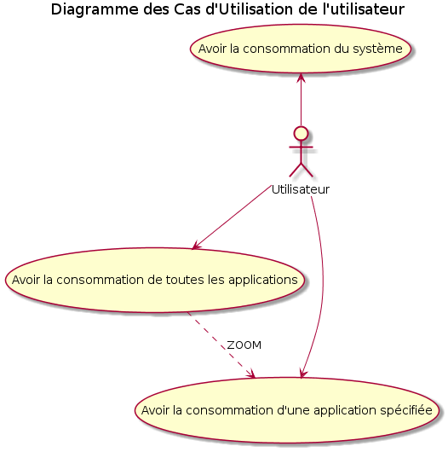
I.1 : Objectifs généraux
Affichage en ligne de commande
Affichage en web

Slide 9
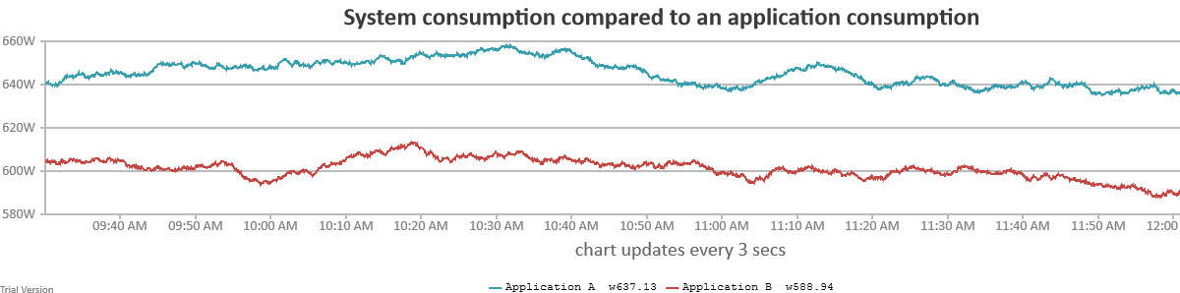
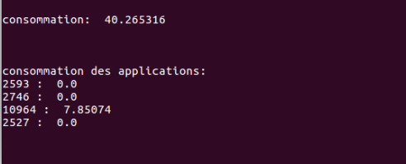
I.1 : Objectifs généraux
Afficher les résultats obtenus à l’aide :
Web :
Ligne de commandes :

Slide 10
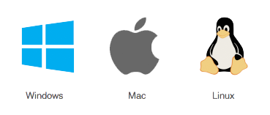
I.1 : Objectifs généraux
Créer un logiciel python capable d’évaluer :
La consommation d’un ordinateur
La consommation d’un logiciel
Ajouter aisément de nouveaux capteurs de consommation
Rendre l’application portable sous :

Slide 11
I.2 : Contrat d’équipe et organisation
Pas de chef de projet
Un chargé de la communication avec le client : Charles Thiebaud
Être présent aux réunions
Respecter les délais fixés au sein du groupe
Communiquer (groupe et client)
Garder à jour le dépôt GIT
Notes:
GIT : logiciel de partage de fichier
Pas de chef de projet à proprement parler

Slide 12
I.3 : Planification prévisionnelle
Prise en main
CDCU
V0
21j
DAC
7j
V1
35j
V2
7j
Réunion : prise en main : 29/09
CDCU : 26/10
V0 : Consommation système Linux
Démonstration de concept : 18/11
DAC : 16/12
V1 : Consommation applications Linux + Web basique
Prototype fonctionnel : 27/01
V2 : Web amélioré + Windows
→ Application finale : 26/02
42j
32j
Notes:
V0 : 26 octobre au 18 novembre
V1 : 21 novembre au 16 décembre
V2 :

Slide 13
II. Solutions techniques mises en place
II.1 : Phases de décharge/charge
II.2 : Utilisation de capteurs
II.3 : Utilisation de Tensorflow
II.4 : Portabilité
Notes:
GIT : logiciel de partage de fichier

Slide 14
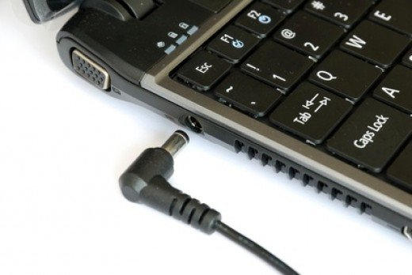

II.1 Phases de décharge/charge
Identifier si la machine est branché au secteur (en charge).
Collecter ou traiter les données
Débranché : Collecte En charge : Traitement
Notes:
Tensorflow : Outils MachineLearning de Google (open-source depuis 1an, novembre 2015)

Slide 15

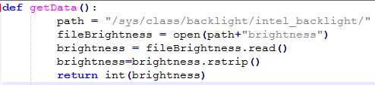

II.2 Utilisation de capteurs
Identification des capteurs les plus importants.
Identification de l’endroit où sont accessibles ces données.
Luminosity Battery consumption CPU consumption
Notes:
3 sondes pour le moment : CPU , lumi, etat

Slide 16

II.3 Utilisation de Tensorflow
→ TensorFlow : Outil de « Machine Learning » créé par Google → Permet de créer des modèles mathématiques à plusieurs dimensions
Notes:
Tensorflow : - Outils MachineLearning de Google (open-source depuis 1an, novembre 2015)
- Librairie d’apprentissage faite par Google (MachineLearning)

Slide 17
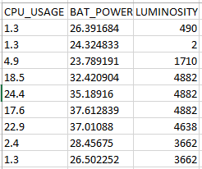
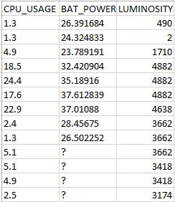
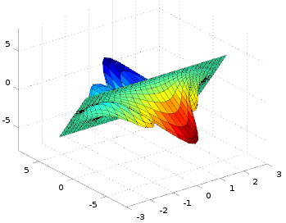
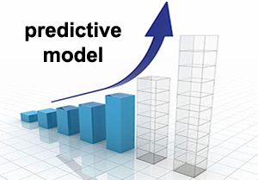
II.3 Utilisation de Tensorflow
Création du modèle
Prédiction
Notes:
Exemple de fonctionnement avec 3 sondes

Slide 18
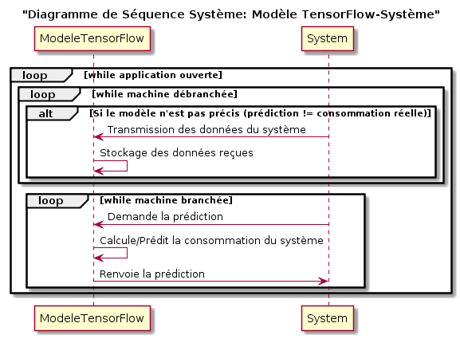
II.3 Utilisation de Tensorflow
Notes:
Diagramme de séquence système d’appliconso

Slide 19
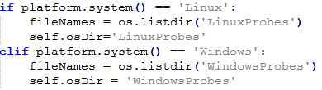

II.4 Portabilité
Identifier le système d’exploitation de la machine
Adapter l’application en fonction
capteurs Windows capteurs Linux capteurs MacOS
Notes:
Mac pas pris en compte et windows manque de capteurs
Différentes sondes suivant le système (ou obtenues de façon différente
APPLICATION CODEE EN PYTHON

Slide 20
III. Bilan sur le déroulement du projet
III.1 : Bilan Technique
III.2 : Bilan Humain
Notes:
GIT : logiciel de partage de fichier

Slide 21
III. Bilan Technique
Une V1 fonctionnelle :
Consommation système et application(s)
Détection de l’état de la batterie (branchée/débranchée)
Collecte de données quand débranché
Apprentissage quand rebranché

Slide 22
III. Bilan Technique
Une V1 fonctionnelle :
3 capteurs effectifs (batterie, luminosité, charge processeur)
Possibilité d’ajouter des capteurs facilement
Peut être lancé sous Windows et Linux (mais pas de capteurs sous Windows)
500 lignes de code en python

Slide 23
III. Bilan Technique
Ce qu’il reste à faire :
Construire une interface web
Ajouter les capteurs Windows et MacOS
Réimporter et gérer les modèles de différentes dimensions (impossible)
Rendre l’application robuste
Faire un fichier de sauvegarde des données
Notes:
Robuste = pas de plantage quand appli surveillée fermée et pas de perte du modèle lorsque plante avant apprentissage,

Slide 24
III. Bilan Humain
Prise en main
CDCU
V0
21j
DAC
7j
V1
35j
V2
7j
42j
32j
Prise en main
V0
28j
3j
CDCU
V1
42j
V2
5j
DAC
42j + ?
32j
Notes:
Perte de temps à comprendre tensorflow,

Slide 25
III. Bilan Humain
Difficultés rencontrées :
TensorFlow : problèmes d’installation avec 2 machines sur 3
2 méthodes :
Installation pip
Insallation Conda
Faire un tutoriel d’installation simple
Conception : Difficultés à structurer le code
Réorganiser le code

Slide 26



III. Bilan Humain
Contrat d’équipe:
Être présent aux réunions
Respecter les délais
Communiquer
Garder à jour le dépôt GIT
Notes:
GIT : logiciel de partage de fichier

Slide 27


III. Bilan Humain
Difficultés à se voir (agenda respectif) + autres projets
Solution:
Messenger
Mails
Dépôt GIT
Notes:
Exemple de gestion de cas imprévu:
Mauvaise gestion des mails ➔ réunion avec le superviseur organisée le jour même
MAIS : tout le monde présent + réunion pertinente

Slide 28
Conclusion

Slide 29
Conclusion
Les compétences mises en œuvre:
Auto-formation
Conception logicielle
Bases du Python
Communication formelle

Slide 30
Conclusion
A retenir:
Meilleure communication avec le client (mails) et l’équipe (difficultés)
Accorder plus d’importance à la documentation
Mieux définir la structure de l’application dès le début
Définir des dates buttoires plus précises et s’y tenir

Slide 31


Merci de votre écoute
Notre groupe est prêt à répondre à vos questions

